Slide 1
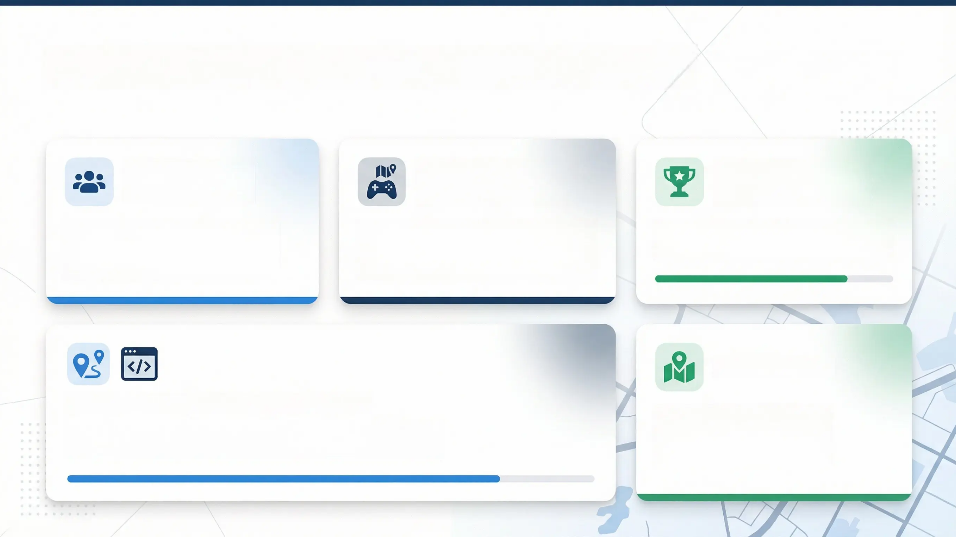
Présentation & Contexte du Projet
Notre équipe GLSLI2
La naissance de Heatmap
Notre approche de gamification
Groupe de 5 étudiants passionnés par le sport et la technologie
Une vision innovante née de notre passion commune pour le sport et les jeux
Transformer l'effort physique en conquête territoriale visuelle
Notre vision
Défis techniques autodidactes
Créer une communauté sportive motivée par la visualisation territoriale
Apprentissage autonome du GPS, cartographie et développement mobile

Slide 2






Problématique
Données abstraites, absence de lien spatial et engagement limité.
Données abstraites et motivation
Engagement limité et motivation
Les applications actuelles présentent des métriques numériques qui manquent d'impact visuel concret. L'utilisateur ne perçoit pas la relation entre son effort physique et l'espace réellement parcouru.
Sans objectif tangible et visuel, l'expérience devient moins immersive et moins engageante. Cela provoque une diminution progressive de la motivation et un manque d'engagement à long terme.
Absence de lien spatial : L'abstraction des données entraîne une perte d'intérêt progressive.
Il existe un besoin de rendre l'activité physique plus visible, plus engageante et plus significative pour l'utilisateur.

Slide 3





Objectifs du projet
L'objectif principal du projet Heatmap est de concevoir une application mobile pour transformer l'effort physique en une expérience spatiale motivante.
Suivi GPS des activités sportives
Visualisation territoriale
Gamification de l'effort physique
Création d'une expérience immersive
Enregistrement précis des parcours pour transformer l'effort en données spatiales concrètes.
Représentation graphique des zones parcourues pour matérialiser les efforts sur une carte interactive.
Transformation de l'activité sportive en conquête territoriale pour maintenir la motivation.
Développement d'un système de compétition basé sur la surface territoriale couverte.

Slide 4

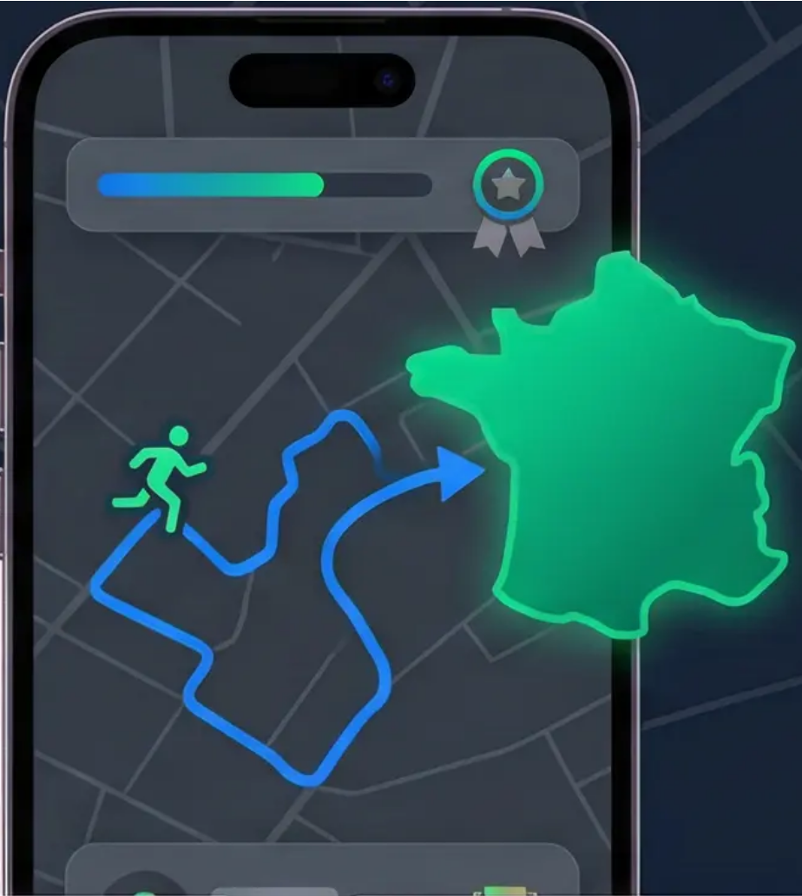




Solution proposée et concept clé
Notre solution consiste en une application mobile utilisant la géolocalisation en temps réel.
Suivi en temps réel
Création de territoire
Construction progressive
Représentation directe
Position suivie via GPS et parcours enregistré, générant une trace sur la carte.
Si l'utilisateur complète une zone fermée, celle-ci devient un territoire associé à son profil.
Chaque activité contribue à construire progressivement un territoire personnel visible.
La carte devient une représentation directe de l'activité physique de l'utilisateur.

Slide 5







Fonctionnalités principales
Lorsque l'utilisateur démarre une activité : Sa position est suivie via GPS Son parcours est enregistré Une trace est générée sur la carte Si l'utilisateur complète une zone fermée, celle-ci devient un territoire associé à son profil. Chaque activité contribue ainsi à construire progressivement un territoire personnel visible.
Suivi GPS en temps réel
Carte interactive personnalisée
Historique des activités
Visualisation instantanée de votre parcours avec précision géographique.
Consultation de vos performances passées et territoires accumulés.
Affichage coloré des territoires conquis et zones à explorer.
Système de classement territorial
Mécanisme de conquête
Possibilité d'encercler et capturer les territoires d'autres joueurs.
Comparaison des surfaces conquises entre utilisateurs.
5

Slide 6
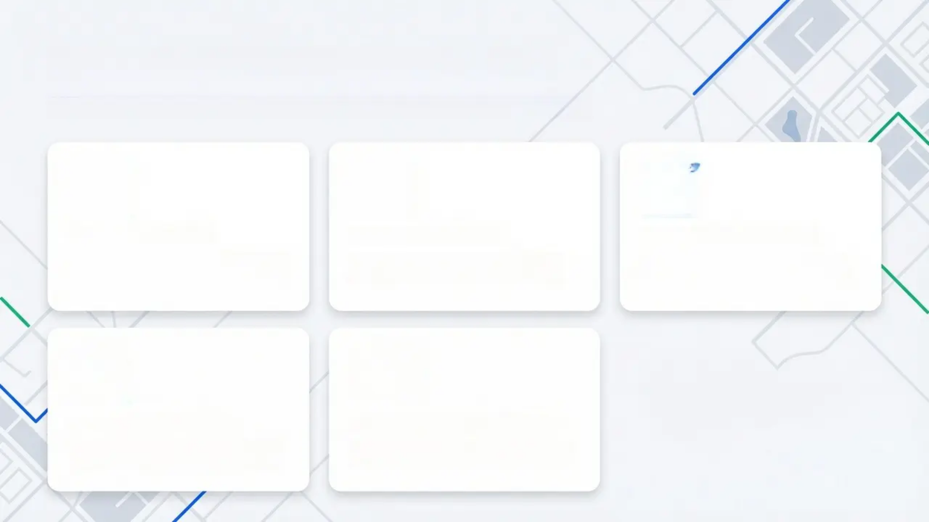





Clients cibles / Utilisateurs
L'application s'adresse à plusieurs catégories d'utilisateurs :
Étudiants sportifs
Athlètes amateurs
Compétiteurs sociaux
Utilisateurs cherchant à gamifier leur activité physique sur le campus universitaire.
Personnes pratiquant régulièrement une activité physique extérieure.
Utilisateurs motivés par la comparaison et le classement entre amis.
Explorateurs urbains
Adeptes de la progression
Personnes souhaitant découvrir leur environnement de façon ludique.
Utilisateurs valorisant la visualisation concrète de leurs efforts.

Slide 7






Fonctionnalités & User Stories
Scénarios clés pour une expérience de conquête territoriale gamifiée
Athlète : Authentification Sécurisée
Conquérant : Appropriation de Territoire
Performeur & Compétiteur : Profil et Classement
Je m'authentifie pour accéder à mon compte sécurisé et retrouver mes données personnelles et territoires conquis.
Je m'approprie un territoire adverse en ciblant une zone et en l'encapsulant via via une course d'une surface plus grande.
Coureur : Suivi et Validation de Boucle
Utilisateur : Carte Interactive des Territoires
Je consulte ma surface totale et mes records, et je visite le Leaderboard pour voir le classement des athlètes.
Je visualise la carte pour voir mes territoires conquis et identifier les zones colorées de mes rivaux.
J'utilise Start pour lancer le suivi GPS. Au retour, je valide la boucle pour colorer instantanément le nouveau territoire.

Slide 8

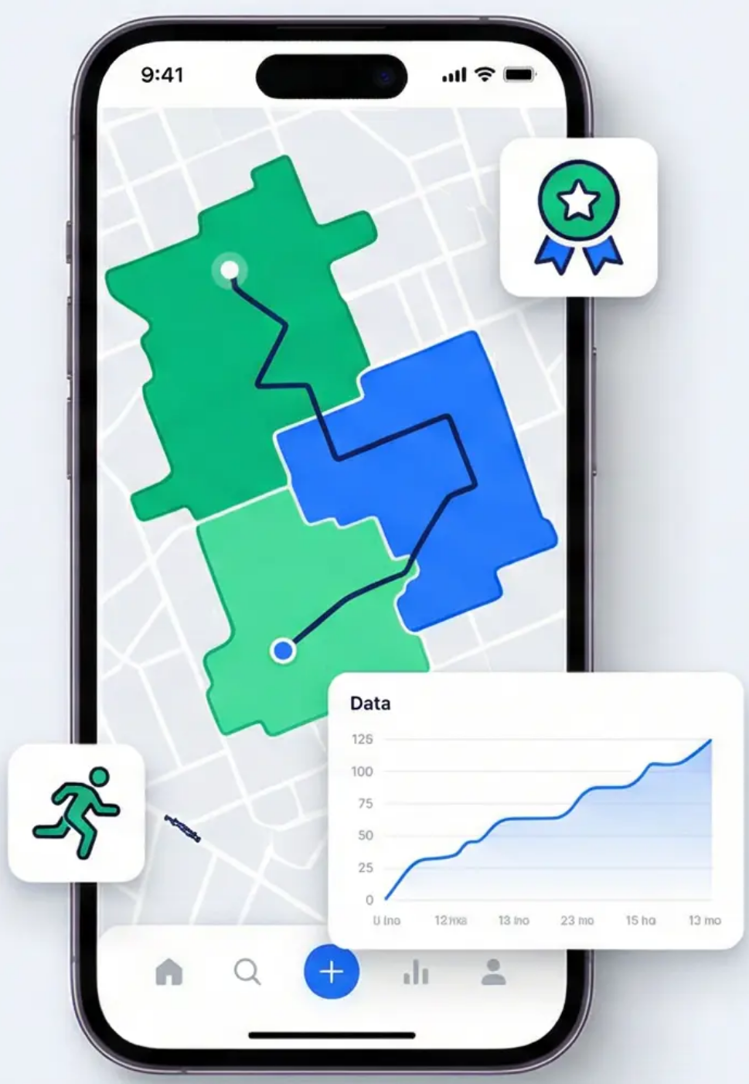


Résultats attendus
Sur le plan technique, l'application exploite la géolocalisation GPS et une interface cartographique interactive pour traduire chaque déplacement réel en territoires visibles et mesurables. L'interface permet à l'utilisateur de visualiser directement ses zones conquises, sa progression et son positionnement, à travers une représentation claire, intuitive et engageante.
Au-delà de l'aspect fonctionnel, Heatmap répond à un besoin fondamental : donner du sens à l'effort. L'utilisateur ne voit plus seulement des chiffres, mais une trace concrète de sa persévérance. Chaque parcours devient une construction visible, chaque effort contribue à une évolution personnelle.

Slide 9






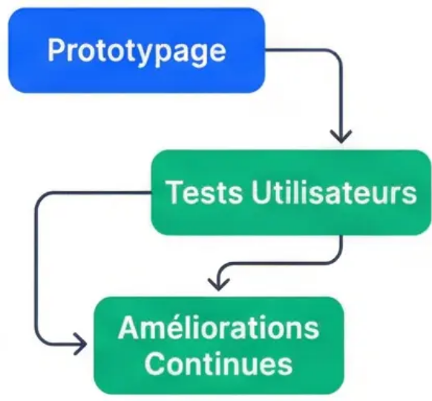
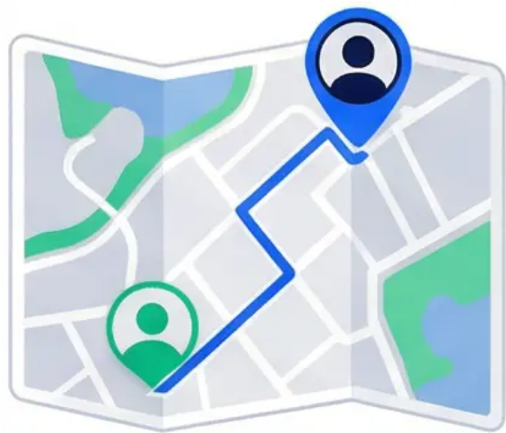
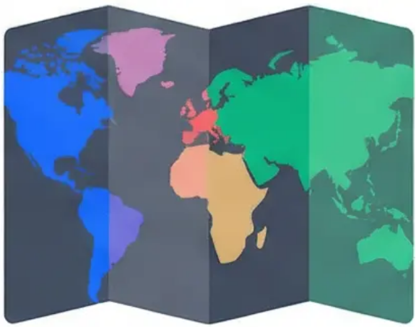
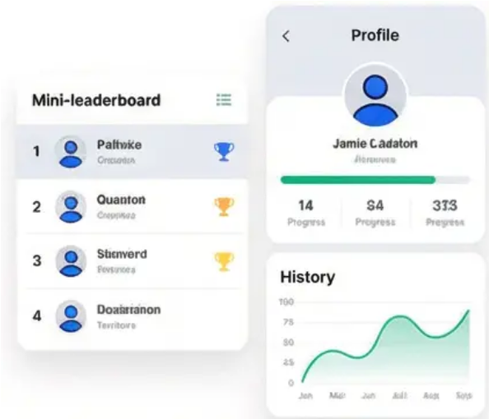
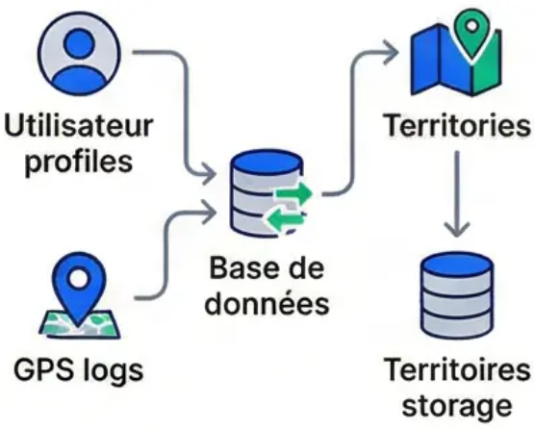
Faisabilité et réalisation
Le projet sera développé sous forme d'application mobile basée sur les technologies suivantes :
Géolocalisation GPS
Interface cartographique interactive
Système de gestion et Base de données
Leaderboard et Profil utilisateur
Méthodologie de développement
pour suivre la position de l'utilisateur en temps réel pendant l'activité.
permettant d'identifier, attribuer et afficher les zones appropriées; stocker les territoires conquis, les performances et les informations du profil utilisateur.
pour classer les utilisateurs selon leur performance territoriale et afficher l'historique et la visualisation des territoires déjà conquis.
Le développement sera réalisé progressivement selon une approche structurée et itérative.
pour visualiser clairement les territoires conquis et ceux restant à explorer.

Slide 10

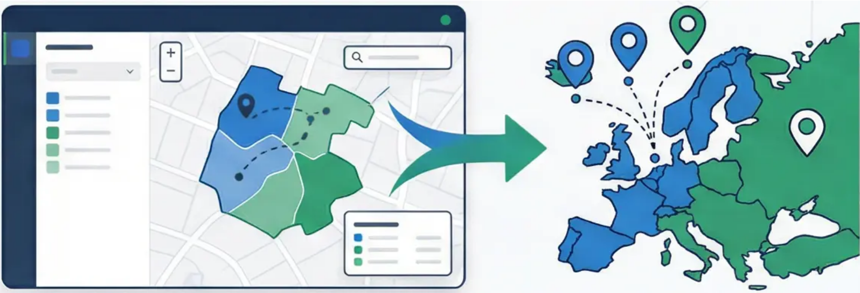



Innovation et valeur ajoutée
Visualisation territoriale innovante
Transformation des données GPS brutes en territoires colorés sur carte interactive.
Au-delà des statistiques classiques
Motivation visuelle immédiate
Nouvelle métrique de performance
Passage des métriques abstraites (vitesse, distance) à une représentation spatiale concrète.
L'effort produit un résultat tangible et gratifiant directement visible sur la carte.
La surface territoriale comme indicateur clé complémentaire aux métriques traditionnelles.

Slide 11







Esprit compétitif et gamification
Notre application introduit une approche innovante basée sur la gamification de l'espace réel. Contrairement aux applications sportives classiques qui affichent uniquement des statistiques abstraites, notre solution transforme l'effort physique en impact visuel concret sur une carte interactive.
Gamification du sport réel
Dépassement des limites géographiques
chaque course permet de conquérir et colorer des territoires, transformant l'activité physique en expérience immersive.
l'utilisateur ne court plus sans objectif, mais cherche à étendre son influence et explorer de nouvelles zones.
Motivation visuelle immediate
Esprit de compétition et nouvelle métrique
l'effort produit un résultat visible et mesurable directement sur la carte.
le leaderboard renforce l'engagement et stimule la progression. Nouvelle métrique basée sur le territoire conquis, et non uniquement sur la vitesse ou la distance.
Cette approche transforme la course d'une activité passive de suivi en une expérience interactive, stratégique et motivante.

Slide 12
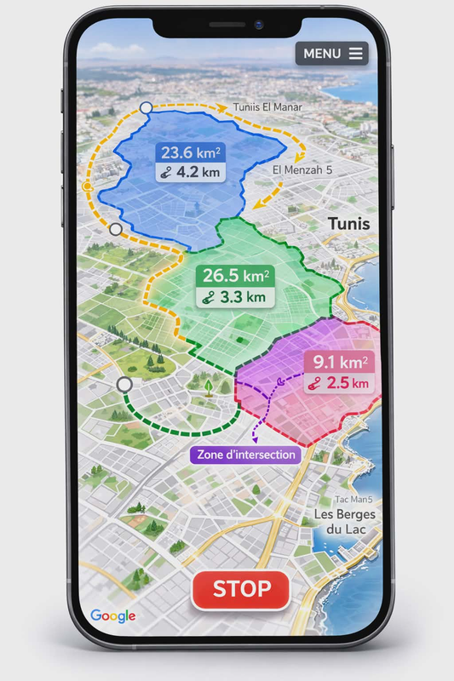
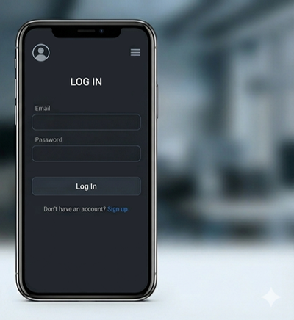
IHM ET CES PRINCIPES
User Story Scrum
"Chaque élément de notre interface est basé sur une user story Scrum, une analyse du besoin utilisateur, et une décision UX pour garantir une expérience optimale.
🏃 En tant qu'athlète
▶
🔐 je me connecte
▶
🗺 afin de conquérir un territoire
Besoin
Décision ergonomique
Visualiser clairement le territoire, maintenir la concentration et l'engagement sportif
Interface centrée sur la carte — occupation maximale de l'écran, aucun élément superflu
Résultat UX
Connexion rapide et sécurisée
Accès immédiat à la carte
→
Concentration sur la conquête
Interface épurée, zéro surcharge
✦ Résultat UX : Connexion rapide → accès immédiat à la carte → concentration maximale sur la conquête

Slide 13
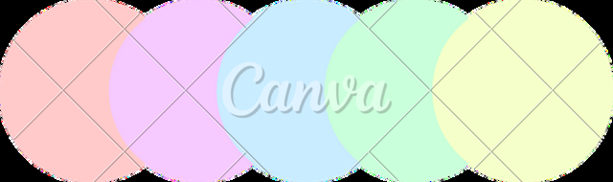
IHM — Décisions UX & Principes Ergonomiques
User Story 1
🗺 Carte (Map)
🎨 Couleurs des territoires
☰ Menu (haut droite)
🔘 Bouton Start / Stop
Élément principal
Distinction visuelle
Navigation secondaire
Action principale
Occupe le maximum de l'espace écran
Distinguer les territoires conquis
Ne pas surcharger la carte
Positionné en bas — accessible au pouce
Maintient la concentration sur la conquête
Différencier des routes originales
Préserver la concentration sportive
Facile à atteindre en pleine course
Fond de carte visible sous les territoires
Transparence pour voir la carte
Accès : Leaderboard, Profil, stats
Alterne Start ↔ Stop, jamais les deux
Bordure distincte du remplissage
Seules les données nécessaires
Réduit la confusion cognitive
START
STOP
jamais les deux simultanément
✦ Résultat UX : Compréhension immédiate, concentration maximale, prise de décision rapide — sans surcharge cognitive

Slide 14
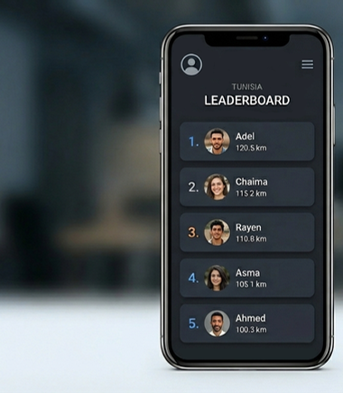
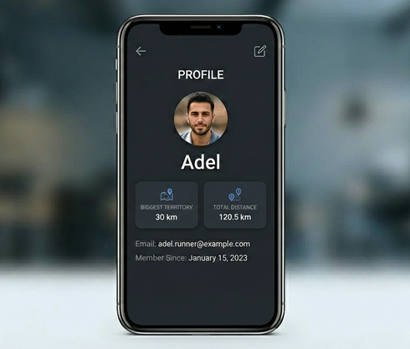
IHM — User Stories : Athlète & Adhérant
👤 User Story 2
👤 User Story 3
En tant qu'athlète performant, j'accède au leaderboard via le menu afin de visualiser le classement.
En tant que simple adhérant, j'accède à mon profil afin de visualiser mes dernières performances et progresser à mon rythme.
⬡ Besoin
⬡ Besoin
Comparer rapidement sa performance avec les autres. Accès via menu secondaire pour ne pas perturber la carte principale.
Suivre son évolution personnelle et évaluer ses progrès à son propre rythme, sans pression de classement.
⬡ Vision ergonomique
⬡ Vision ergonomique
Format liste verticale ordonnée par rang
Affichage des données essentielles uniquement
Affichage limité : photo, nom, rang, surface conquise
Surface conquise, progression récente
Aucune donnée secondaire inutile
Organisation claire et lisible
Hiérarchie visuelle claire du 1er au dernier
Pas de surcharge d'informations secondaires
Loi UX : Hiérarchie visuelle
Loi UX : Feedback utilisateur
✦ Comparaison rapide, motivation renforcée
✦ Suivi clair des progrès, motivation renforcée, sentiment d'accomplissement personnel
✦ Lois UX respectées : Hiérarchie visuelle (US2) · Feedback utilisateur (US3)

Slide 15
Architecture en cours de définition
Vue modulaire
"Vue globale des principaux modules. Ces modules sont définis de manière vague — leur architecture précise reste à affiner au fil du développement."
01
🗺
Carte / Exploration
02
🏃
Activité utilisateur
Cœur de l'application
Moteur de gamification
Affichage de la carte interactive (Google Maps)
Rendu des territoires conquis (couleurs + transparence)
Enregistrement du parcours GPS
Calcul des surfaces conquises (km²)
Visualisation GPS en temps réel
Gestion des zones et des intersections
Détection et fermeture des zones parcourues
Historique des activités passées
Bouton Start / Stop de la session
Métriques de performance par session
03
👤
Profil / Paramètres
04
🏆
Social / Classement
Espace personnel
Dimension compétitive
Données personnelles de l'utilisateur
Surface totale conquise & records
Leaderboard local et global (Tunisia…)
Comparaison inter-utilisateurs
Visualisation de la progression globale
Paramètres de compte et préférences
Classement par surface conquise
Statistiques communautaires
Authentification (Login / Sign up)
Partage des performances (à définir)
⚠ Architecture en cours de définition — vue globale des principaux modules · Les contours précis de chaque module seront affinés lors des sprints suivants

Slide 16
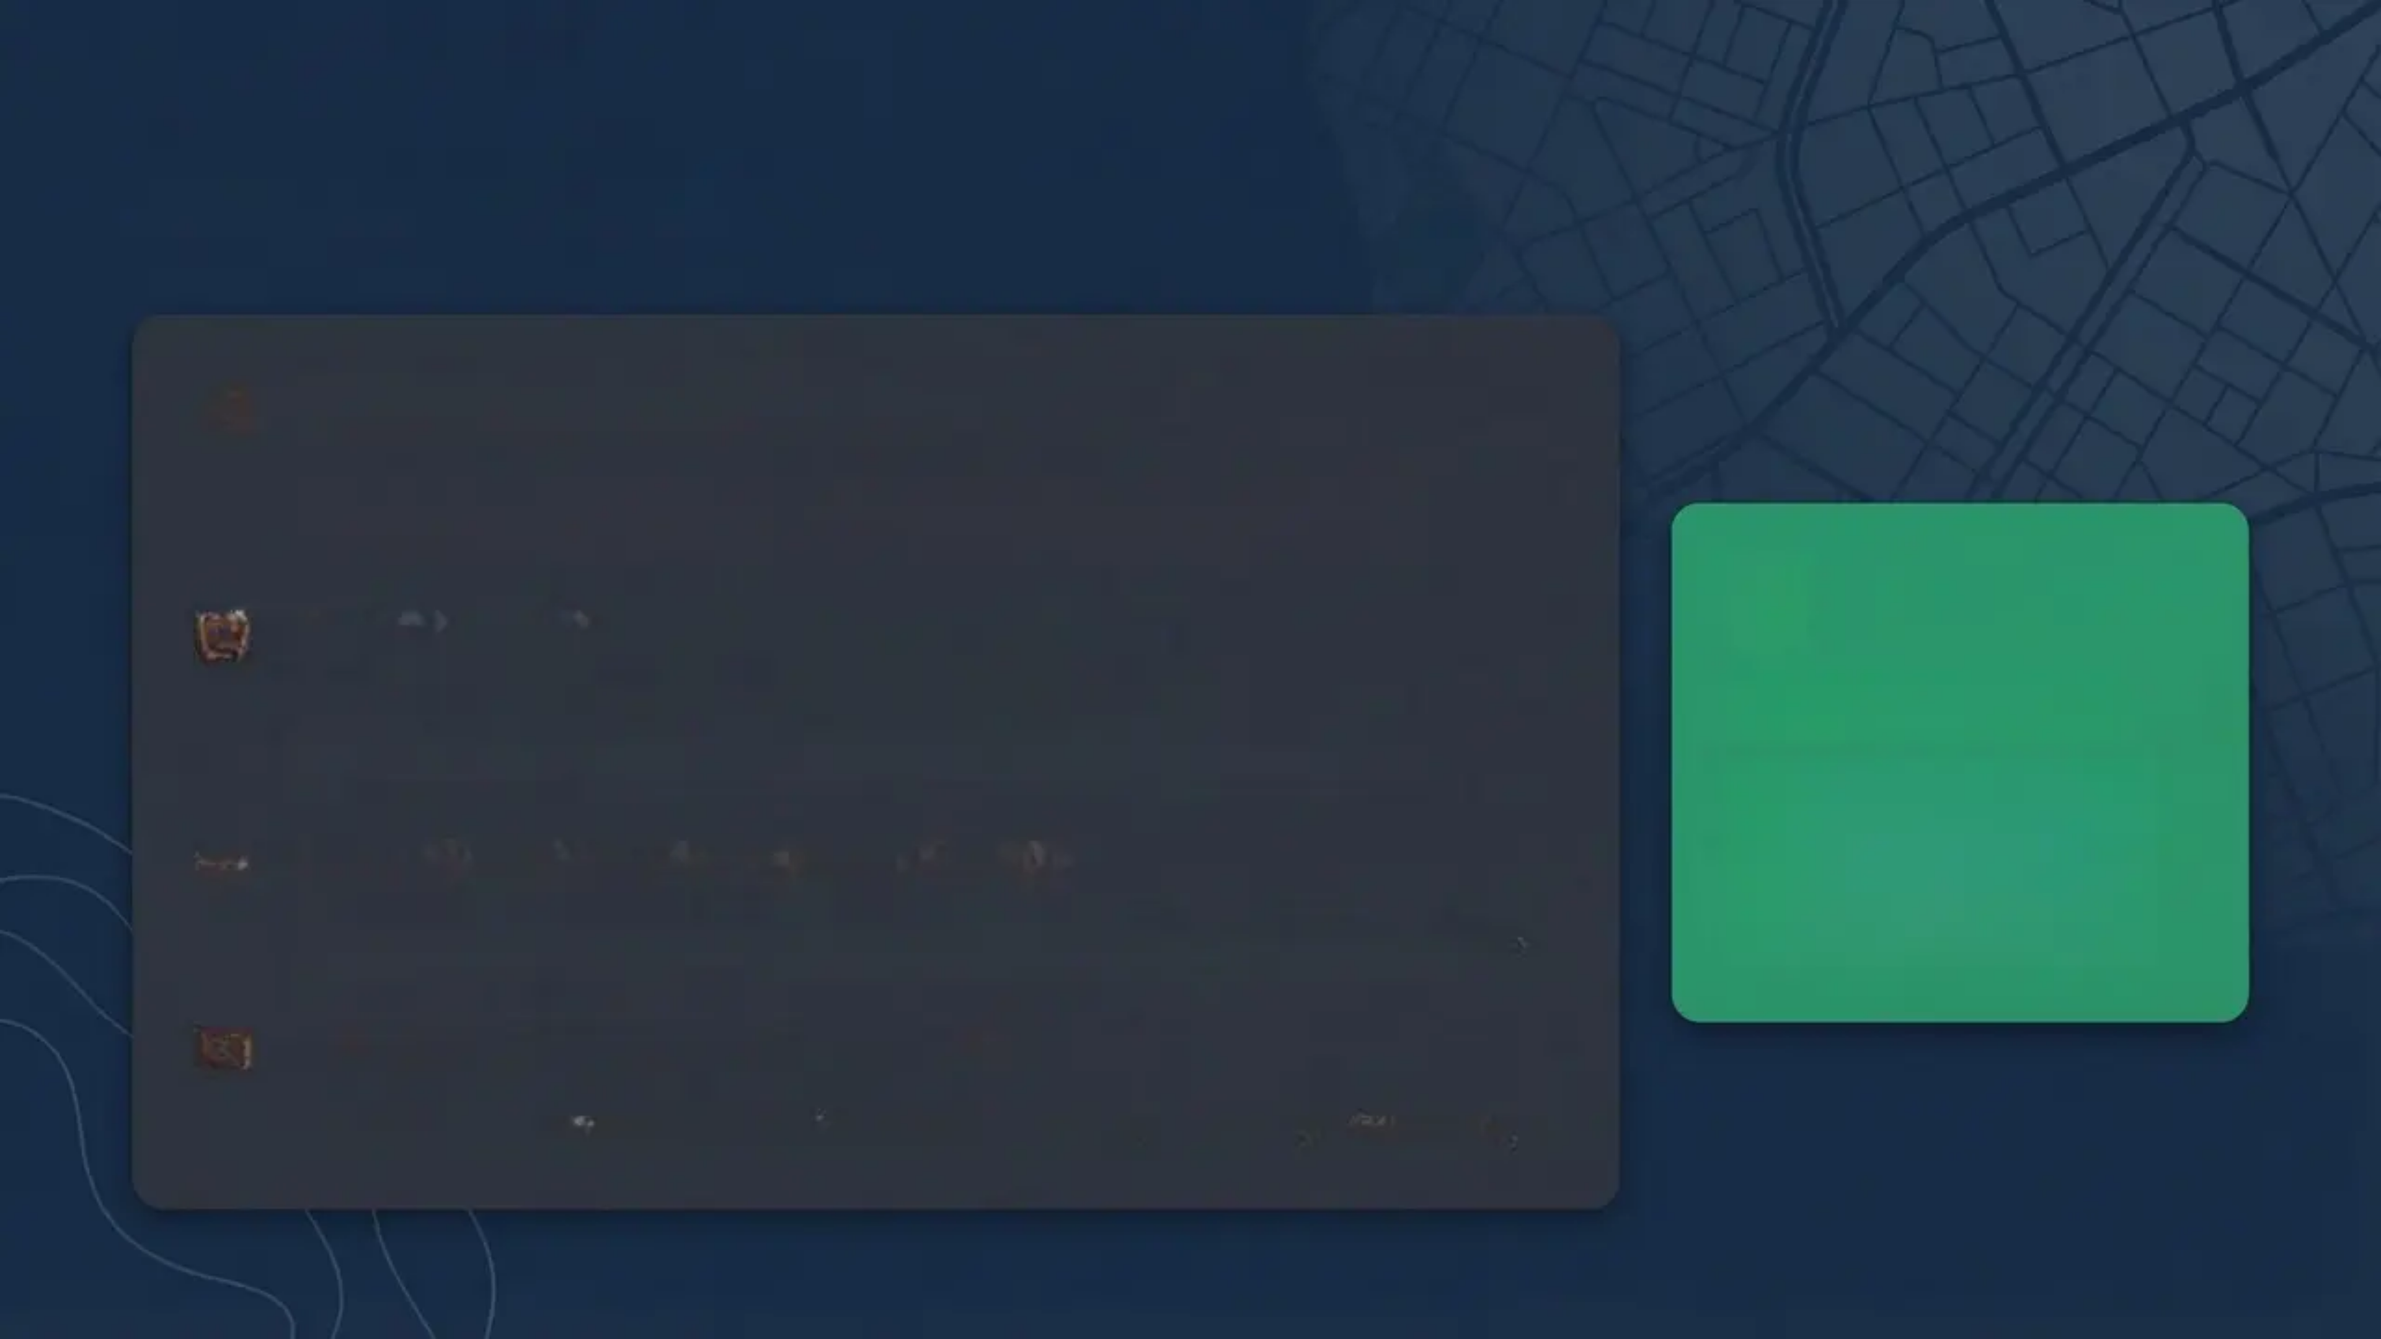





Conclusion
Matérialisation de l'effort physique
Heatmap transforme l'activité sportive en conquête territoriale visible
Expérience immersive et engageante
La visualisation cartographique crée un lien tangible avec l'environnement
Burn the Map
Notre slogan incarne la fusion entre effort physique et conquête territoriale
Nouvelle dimension de motivation
La conquête de territoire offre une gratification visuelle immédiate
Innovation dans le suivi sportif
Au-delà des métriques traditionnelles, une approche spatiale unique

